Slide 1
FEMモデル図

Slide 2
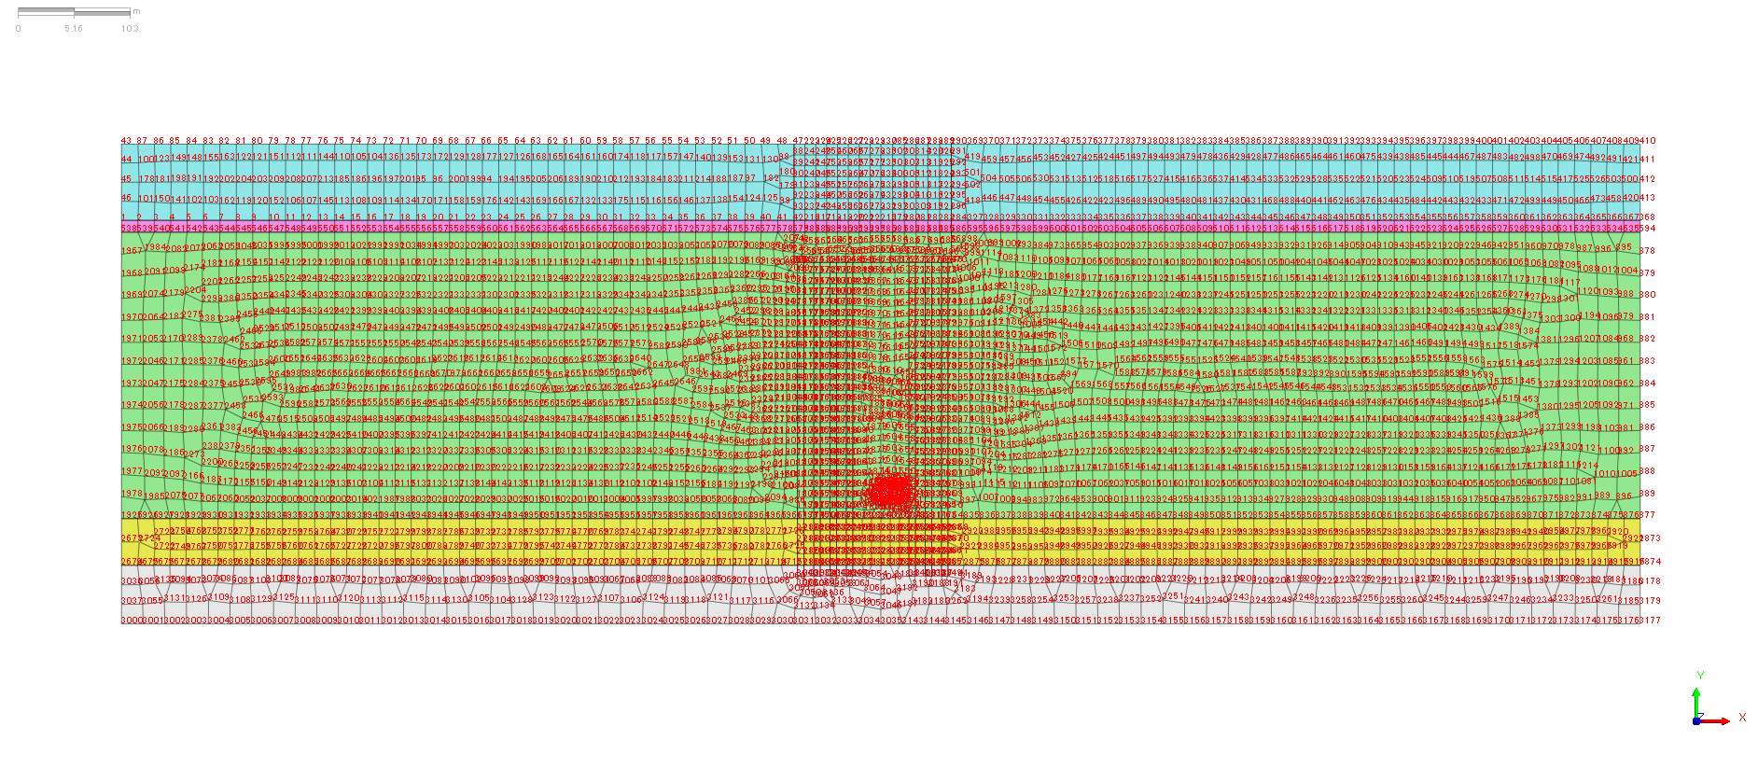
モデル図（節点番号）

Slide 3
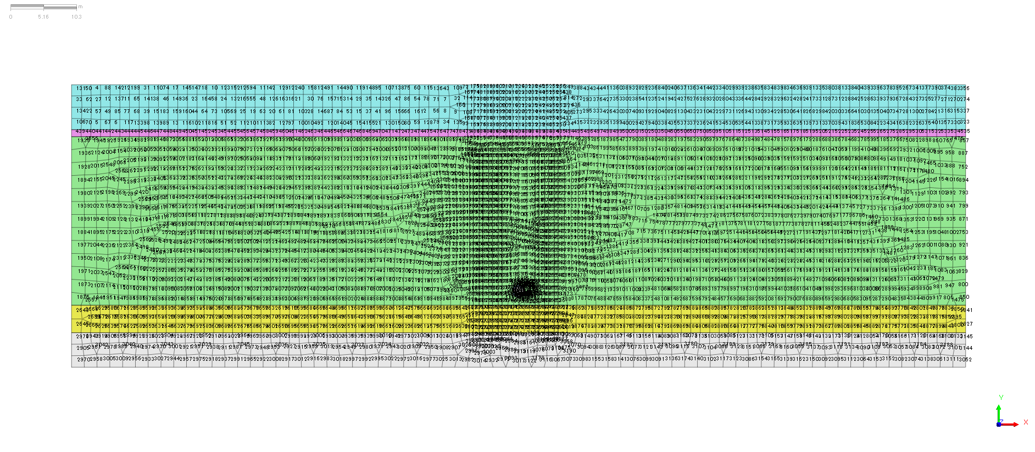
モデル図（要素番号）

Slide 4
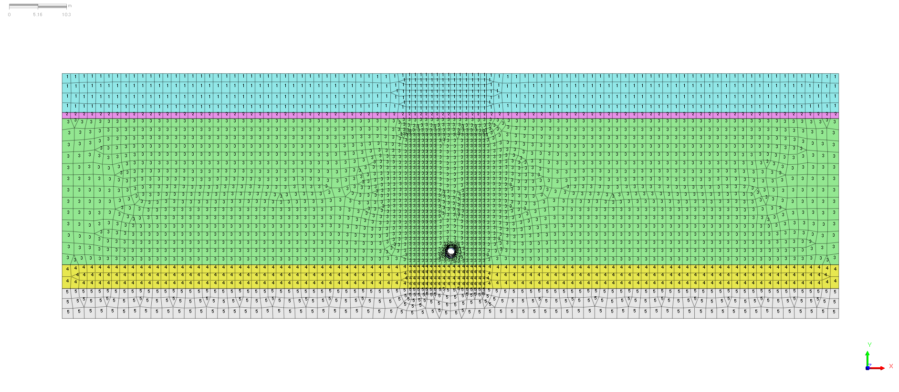
地層番号 | 土質記号 | N値 | 単位体積重量 | 内部摩擦角 | 粘着力 | 変形係数 | ポアソン比
 |  |  | γ | φ | ｃ | E | ν
 |  |  | (kN/m³) | (゜) | (kN/m²) | (kN/m²)
① | 埋土 | 5.0 | 19.0 | 33 | 0 | 12,500 | 0.31
② | 砂層 | 5.0 | 19.0 | 33 | 0 | 12,500 | 0.31
③ | シルト層 | 0.6 | 16.4 | － | 35 | 7,300 | 0.48
④ | 粘土層 | 13.5 | 15.3 | － | 67 | 14,000 | 0.45
⑤ | 砂礫層 | 50.0 | 20.0 | 36 | 0 | 125,000 | 0.29
モデル図（地層番号）

Slide 5
STEP-2
（橋台掘削時）

Slide 6
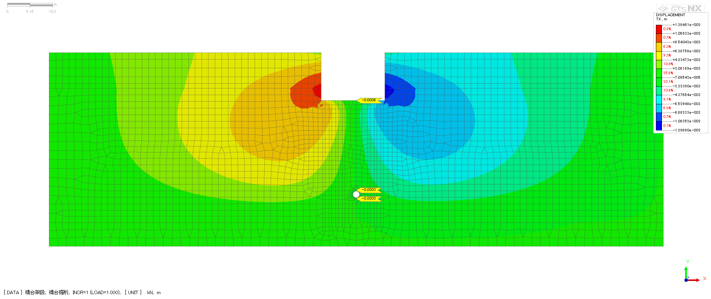
A橋(下中央)
（水平）変位
δx＝-0.6mm
主要枝線φ1500管上
（水平）変位
δx＝-0.3mm
主要枝線φ1500管下
（水平）変位
δx＝-0.2mm
変位コンター図（水平変位／X方向）
STEP-2 橋台掘削時

Slide 7
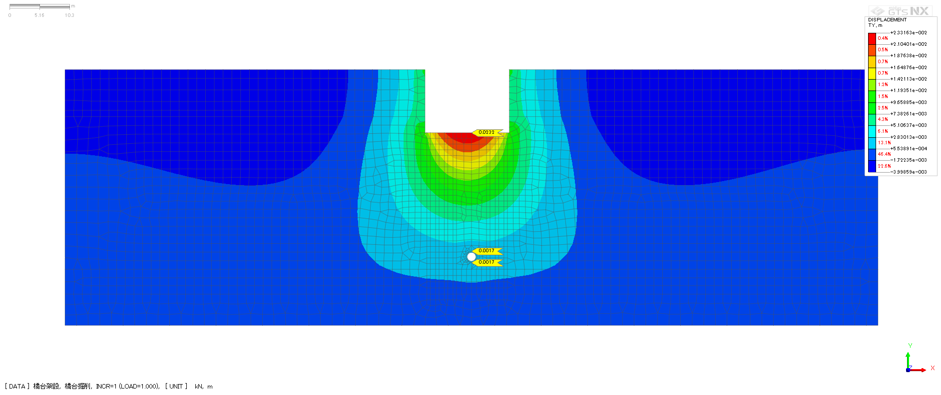
A橋(下中央)
（鉛直）変位
δy＝23.2mm
主要枝線φ1500管上
（鉛直）変位
δy＝1.7mm
主要枝線φ1500管下
（鉛直）変位
δy＝1.7mm
変位コンター図（鉛直変位／Y方向）
STEP-2 橋台掘削時

Slide 8
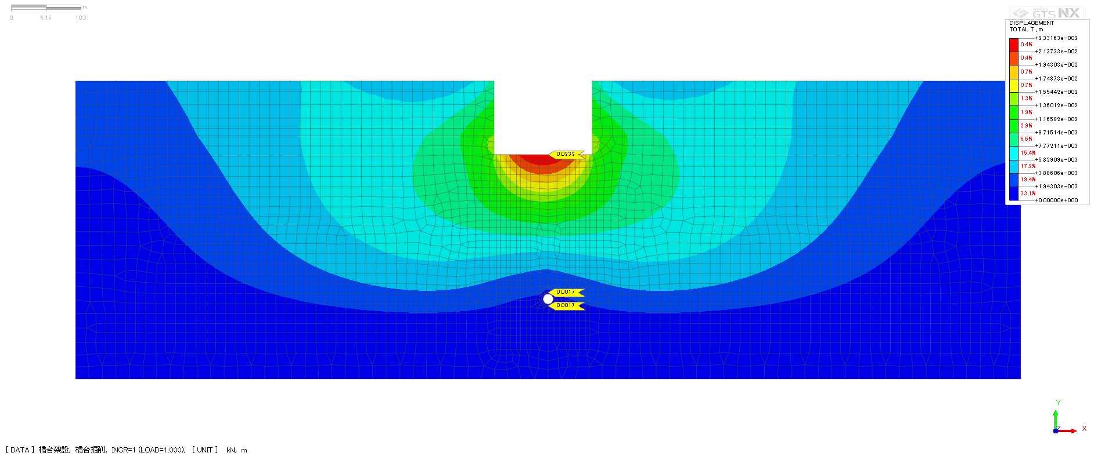
A橋(下中央)
（鉛直）変位
δxy＝23.2mm
主要枝線φ1500管上
（鉛直）変位
δxy＝1.7mm
主要枝線φ1500管下
（鉛直）変位
δxy＝1.7mm
変位コンター図（合成変位／XY方向）
STEP-2 橋台掘削時

Slide 9
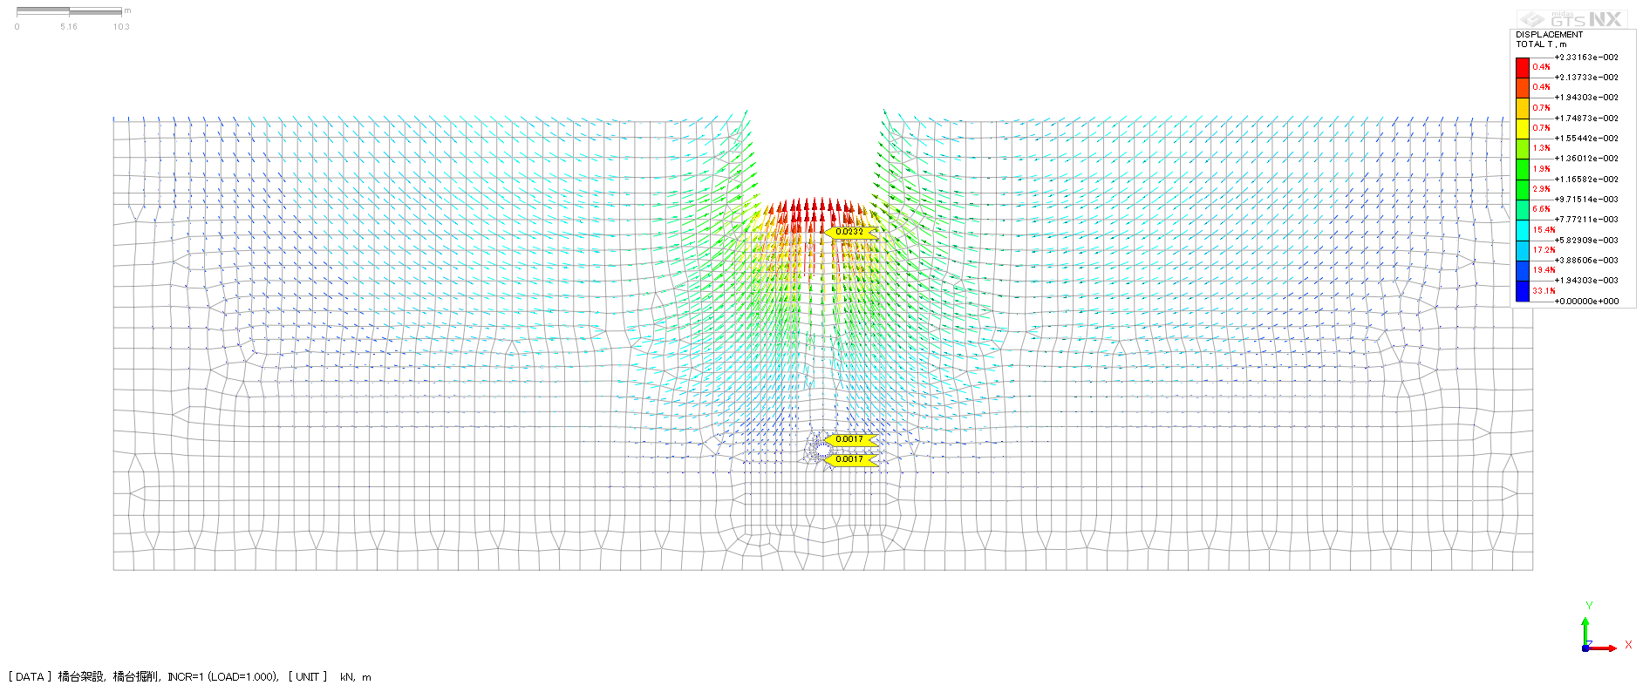
A橋(下中央)
（合成）変位
δxy＝23.2mm
主要枝線φ1500管上
（合成）変位
δxy＝1.7mm
主要枝線φ1500管下
（合成）変位
δxy＝1.7mm
変位ベクトル図（合成変位／XY方向）
STEP-2 橋台掘削時

Slide 10
STEP-3
（基礎杭施工時）

Slide 11
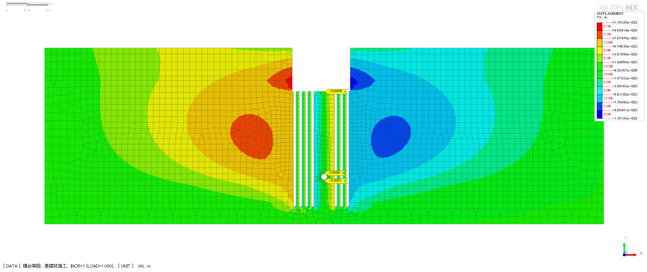
A橋(下中央)
（水平）変位
δx＝-0.5mm
主要枝線φ1500管上
（水平）変位
δx＝0.0mm
主要枝線φ1500管下
（水平）変位
δx＝-0.1mm
変位コンター図（水平変位／X方向）
STEP-3 基礎杭施工時

Slide 12
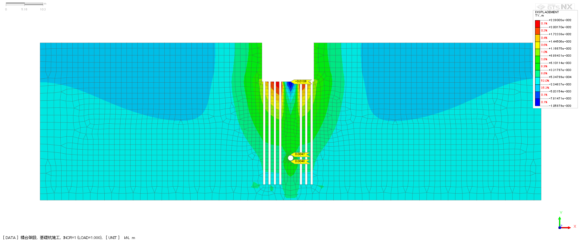
A橋(下中央)
（鉛直）変位
δy＝-10.6mm
主要枝線φ1500管上
（鉛直）変位
δy＝4.7mm
主要枝線φ1500管下
（鉛直）変位
δy＝4.8mm
変位コンター図（鉛直変位／Y方向）
STEP-3 基礎杭施工時

Slide 13
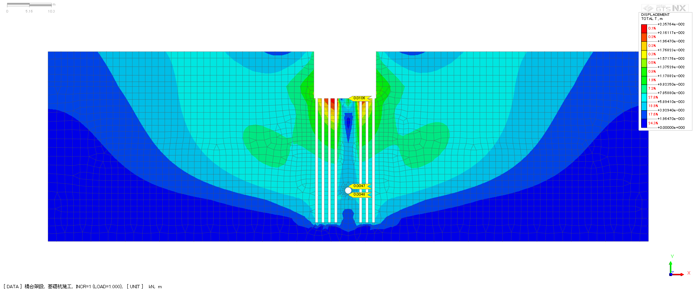
A橋(下中央)
（合成）変位
δxy＝10.6mm
主要枝線φ1500管上
（合成）変位
δxy＝4.7mm
主要枝線φ1500管下
（合成）変位
δxy＝4.8mm
変位コンター図（合成変位／XY方向）
STEP-3 基礎杭施工時

Slide 14
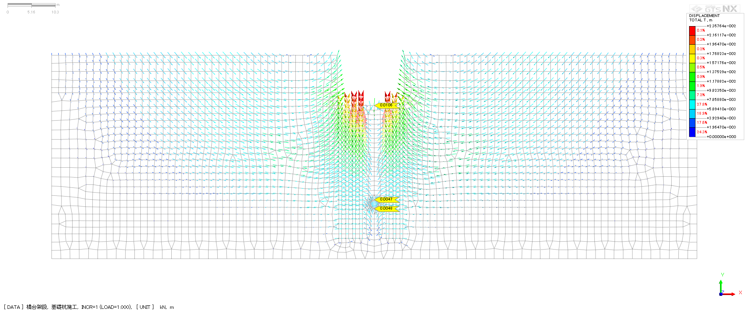
A橋(下中央)
（合成）変位
δxy＝10.6mm
主要枝線φ1500管上
（合成）変位
δxy＝4.7mm
主要枝線φ1500管下
（合成）変位
δxy＝4.8mm
変位ベクトル図（合成変位／XY方向）
STEP-3 基礎杭施工時

